Slide 1
共享云盘系统
项目经理：闫方圆
项目成员：吴栩增 雷雅惠 陈翼飞 王楠楠
项目指导老师：高峰

Slide 2
CONTENTS
01
项目介绍
02
分工情况
03
项目设计
04
项目演示
05
项目总结

Slide 3
项目介绍
在当前互联网发达的年代，云盘存储孕育而生。云盘是一种互联网存储工具，适用于PC电脑、平板电脑、手机，是互联网云技术的产物，它通过互联网为企业和个人在确保个人信息安全的情况下，提供文件的储存，读取，下载等基本服务，除此之外，还可以拓展出其他额外功能，如：分享、在线预览等。具有安全稳定、海量存储的特点。

Slide 4
项目介绍
SSM:Spring+SpringMVC+MyBatis，框架集由Spring、MyBatis两个开源框架整合而成（SpringMVC是Spring中的部分内容）。常作为数据源较简单的web项目的框架。
jQuery:是一个快速、简洁的JavaScript框架，它封装JavaScript常用的功能代码，提供一种简便的JavaScript设计模式，优化HTML文档操作、事件处理、动画设计和Ajax交互。
Ajax： 即“Asynchronous Javascript And XML”（异步 JavaScript 和 XML），是指一种创建交互式、快速动态网页应用的网页开发技术，无需重新加载整个网页的情况下，能够更新部分网页的技术。
Layui:开源的模块化前端 UI 框架,优点是原生开发模式、模块化、兼容性强

Slide 5
分工情况
王楠楠
个人信息管理模块
闫方圆
文件分享、在线打开文件模块
陈翼飞
文件上传/下载模块
吴栩增
回收站模块
雷雅惠
文件/文件夹管理模块

Slide 6
项目设计
01
02
03
04
需求分析
概要设计
详细设计
数据库设计

Slide 7
可行性分析
时间可行性
技术可行性
安全可行性
科学可行性

Slide 8
需求分析
功能类别 | 子功能
个人信息管理功能 | 用户登录和注册
 | 可以管理个人信息
文件管理功能 | 用户可以上传文件
 | 用户可以下载文件
 | …
文件夹管理功能 | 用户可以新建文件夹
 | 用户可以修改文件夹
 | …
文件分享功能 | 用户可以分享文件
 | 用户可以管理分享地址
 | …
在线打开文件功能 | 用户可以在线预览文件
 | 用户可以在线打开文件
管理员维护功能 | 管理员可以管理用户信息
 | 管理员可以管理文件
 | …

Slide 9
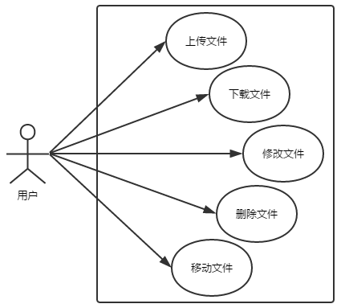
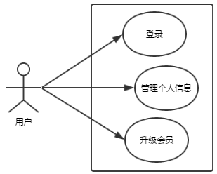
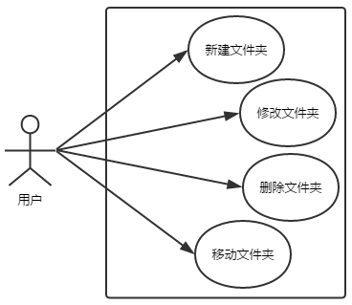
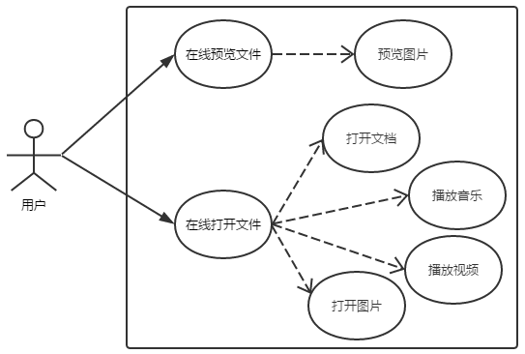
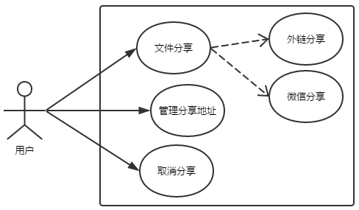
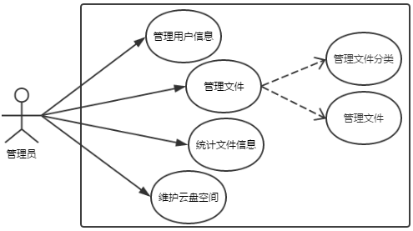
需求分析
个人信息管理系统
在线打开文件
文件分享功能
文件夹管理系统
管理员维护
文件管理系统

Slide 10
概要设计

Slide 11
详细设计
模块名称 | 用户登录模块
功能描述 | 用户可通过登录界面进入主界面
接口与属性 | public String login();public User findUser();
数据结构与算法 | 处理流程： 获取用户输入的用户名和密码； 从数据库获取用户名对应密码； 对密码的MD5码进行解密操作； IF 输入密码与正确密码一致 进入主界面； ELSE 返回登陆界面 并给出错误提示；
模块名称 | 用户管理模块
功能描述 | 如修改、查看用户信息，将普通用户升级为会员等操作
接口与属性 | public User findUser(); public String getCountSize();
数据结构与算法 | 处理流程： 获取用户关键字； IF 数据库中用户关键字存在 显示所检索的用户信息并进行相关操作； ELSE 给出错误提示；
模块名称 | 用户注册模块
功能描述 | 用户可通过注册界面进行用户信息注册
接口与属性 | public String regist(); public boolean addUser();
数据结构与算法 | 处理流程： 获取用户注册信息； IF 用户名和密码满足要求 将用户信息写入数据库 跳转到登录界面； ELSE 返回注册界面 并给出错误提示；
用户子系统模块设计

Slide 12
详细设计
模块名称 | 文件查询模块
功能描述 | 用户可通过文件的名称或日期进行查询操作
接口与属性 | public @ResponseBody Result<List<FileCustom>> getFiles(); public @ResponseBody Result<List<FileCustom>> searchFile(); public String getRootPath();
数据结构与算法 | 处理流程： 首先访问数据库读入全部文件信息； 获取查询关键字； 在数据库中对关键字进行模糊查询； 获取文件根路径； IF 可以找到文件根路径返回文件根路径信息与文件信息； ELSE 给出错误提示
模块名称 | 文件上传下载模块
功能描述 | 用户可对文件进行上传或下载操作
接口与属性 | public void uploadFilePath(); public File downPackage(); public String getRootPath();
数据结构与算法 | 处理流程： 首先访问数据库读入全部文件信息； 获取文件信息； 点击按钮； IF 上传按钮将文件上传到数据库； ELSE IF 下载按钮获取文件根路径将文件打包下载; ELSE不做任何处理；
模块名称 | 回收站模块
功能描述 | 用户可通过进入回收站进行还原、清除等相应操作
接口与属性 | public String recycleFile(); public List<RecycleFile> recycleFiles(); public void delRecycle(); public void delAllRecycle(); public void revertDirectory(); public String getFileName();
数据结构与算法 | 处理流程： 首先访问数据库读入回收站信息； 选择回收站文件 IF 还原按钮根据要还原的文件id获得文件； 获取该文件的文件名； 根据文件名获取源文件地址； 获取该文件删除时所保存的地址； IF 获取到文件保存地址还原文件给出还原成功提示； ELSE 给出还原失败提示； ELSE IF 删除按钮根据文件名获取源文件地址； 获取该文件删除时所保存的地址； IF 获取到文件保存地址删除文件给出删除成功提示； ELSE 给出删除失败提示； ELSE 不做任何处理；
模块名称 | 文件管理模块
功能描述 | 用户可对文件添加、修改等相应操作
接口与属性 | public @ResponseBody Result<List<FileCustom>> getFiles(); public @ResponseBody Result<String> addDirectory(); public @ResponseBody Result<String> delDirectory(); public @ResponseBody Result<String> renameDirectory(); public @ResponseBody Result<String> moveDirectory(); public String summarylist(); public @ResponseBody Result<List<FileCustom>> searchFile(); public void openFile(); public @ResponseBody Result<String> openOffice();
数据结构与算法 | 处理流程： 首先访问数据库读入全部用户文件信息； 点击按钮； IF 新建按钮在数据库中新建一行文件夹信息； ELSE IF 删除按钮在数据库中删除相对应文件夹信息； ELSE IF 重命名按钮在数据库中对文件或文件夹名称进行重命名；ELSE IF 移动按钮在数据库中对文件或文件夹的存储地址进行改变； ELSE IF 打开按钮打开相应文件或文件夹； ELSE不做任何处理；
文件子系统模块设计

Slide 13
详细设计
模块名称 | 外链分享模块
功能描述 | 用户可进行创建和管理创建的分享链接
接口与属性 | public List<ShareFile> findShare(); public List<ShareFile> findShareByName(); private List<ShareFile> getShareFile(); public String share(); public String shareFile(); public String cancelShare();
数据结构与算法 | 处理流程： 首先访问数据库读入全部文件分享信息； 点击按钮 IF 查找按钮在数据库中查找相关分享信息将相应信息返馈给用户； ELSE IF 分享按钮产生分享链接并写入数据库将生成分享链接反馈给用户； ELSE IF 取消分享按钮在数据库中删除相应分享链接信息； ELSE不做任何处理；
分享子系统的模块设计

Slide 14
数据库设计

Slide 15
项目演示
共享云盘系统

Slide 16
项目改进
1、已存容量不会因删除文件而进行自减
2、在子文件夹进行刷新后并不会保留在当前页面
3、回收站内文件有效时间固定10天并没实现自减
4、分享链接的日期显示错误
待修复BUG

Slide 17
项目改进
5、回收站删除日期显示错误
6、进入回收站页面时存储容量信息无法显示
7、上传如.py等除java以外格式程序并不会在文件
夹里显示，却能在其它里看到
待修复BUG

Slide 18
项目改进
8、分享的链接无效但仍显示可分享
9、已删除分享文件通过点击下载以.zip形式还原
10、部分文件不能被删除，显示删除失败
11、内存所占容量百分比不会变化
待修复BUG

Slide 19
项目改进
1、登录界面并非响应式界面，显示留白较多
2、当主界面宽度缩小会出现盒模型碰撞
3、注册界面过于简洁
4、登录界面图片过于模糊
待优化
前端界面

Slide 20
项目改进
1、MD5码直接调用的API 建议编写复杂算法进行加密
2、在登录和注册可增加验证码 防止机器人刷号
3、可使用开源组件POI3动态导出文件信息的EXCEL文档
4、数据库需增加相应触发器和函数 或在程序改进一些
应有自增自减的操作
待优化
算法和框架

Slide 21
项目改进
5、service部分代码过多导致后期整改较麻烦，
可分离成service和servicelmp两部分，dao部分同理
6、压缩文件可根据实际情况采用多种算法
7、可合理应用mybatis映射，建立mapper包来实现
待优化
算法和框架

Slide 22
项目改进
8、没有体现出ssm的简洁性优势，应先整合spring
和mybatis再整合springmvc，而不是一步到位
9、可添加测试文件，可一次性进行多方面调试
10、可采用免费的OpenOffice来代替百度智慧云文档服务
待优化
算法和框架

Slide 23
项目改进
1、登录界面只能通过账户密码输入形式，不
能以第三方合作单位或扫码登录
2、会员部分功能没有实现
3、管理员维护功能没有实现
待完善
基本功能

Slide 24
项目改进
5、如分享主按钮跳转不到分享管理界面，更
多主按钮只是加载了相同的界面
6、个人信息功能及相应头像显示没有实现
7、系统通知和意见反馈功能没有实现
待完善
基本功能

Slide 25
项目改进
8、私密链接部分没有实现
9、空间容量下四个按钮功能没有实现
10、推送到云设备功能没有实现
待完善
基本功能

Slide 26
项目改进
1、可添加传输列表模块，其中包含正在下载、
正在上传、传输完成模块
2、可添加好友分享、群组分享等多人共享模块
3、增加会员的功能，如极速下载、大文件下载上传等
待添加
拓展功能

Slide 27
项目改进
4、可添加自动备份模块，防止重要信息丢失
5、可添加最近使用模块，减少用户寻找文件时间
6、可添加多倍速播放多媒体组件，改善用户体验
7、可添加隐藏空间功能，当共享网盘时可避免
私密信息暴露
待添加
拓展功能

Slide 28
THANKS!

